Slide 1
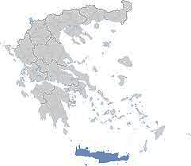
ΕΚΠΑΙΔΕΥΤΙΚΟ ΣΥΝΕΔΡΙΟ «Μεσόγειος-Ίσαλος Γραμμή» Με το Μίτο της Αριάδνης, Χαρτογραφώντας το Άγνωστο,
Δυτική Κρήτη 4-8 Δεκεμβρίου 2015.
«ΓΙΑ ΤΗ ΔΙΕΡΕΥΝΗΤΙΚΗ ΜΑΘΗΣΗ ΣΤΙΣ ΦΥΣΙΚΕΣ ΕΠΙΣΤΗΜΕΣ - ΘΕΤΟΝΤΑΣ ΔΙΑΘΕΜΑΤΙΚΑ ΤΑ ΕΡΩΤΗΜΑΤΑ ΣΤΗ ΔΙΔΑΣΚΑΛΙΑ»

Slide 2
“Διερευνητικό μοντέλο μάθησης και διδασκαλίας, ως πρόταση καινοτόμου διδακτικής προσέγγισης”
Κατερίνα Κασιμάτη
Αναπληρώτρια Καθηγήτρια
Παιδαγωγικού Τμήματος
ΑΣ.ΠΑΙ.Τ.Ε.

Slide 3
μοντελο δεξιοτητων του 21^{ου} αιωνα
[Binkley, Erstad, Herman, Raizen, Ripley, Miller-Ricci & Rumble (2012)]

Slide 4
Διαστάσεις της κάθε δεξιότητας
Γνώση
Περιλαμβάνει όλες τις απαιτούμενες γνώσεις για κάθε μία από τις δεξιότητες
Δεξιότητες
Περιλαμβάνει όλες τις ικανότητες, δεξιότητες και διαδικασίες βάσει των οποίων διαμορφώνεται το πλαίσιο των αναλυτικών προγραμμάτων
Συμπεριφορές αξίες και ηθικές αρχές
Αναφέρεται σε συμπεριφορές και στάσεις που πρέπει να επιδεικνύουν οι εκπαιδευόμενοι σε σχέση με την κάθε μια από τις δεξιότητες

Slide 5
Οι 10 δεξιότητες του 21ου αιώνα κατηγοριοποιούνται σε τέσσερις ομάδες
Τρόποι Σκέψης
Τρόποι Εργασίας
κριτική σκέψη, επίλυση προβλήματος, διαχείριση και λήψη απόφασης
μαθαίνοντας να μαθαίνεις, μεταγνώση
επικοινωνία
συνεργασία (ομαδική εργασία)
δημιουργικότητα και καινοτομία

Slide 6
Εργαλεία εργασίας
η ικανότητα του υπεύθυνου πολίτη– σε εθνικό και παγκόσμιο επίπεδο.
ζωή και καριέρα
προσωπική και κοινωνική υπευθυνότητα –συμπεριλαμβανομένης της πολιτισμικής αφύπνισης και δεξιότητας.
Ζώντας στον κόσμο
πληροφοριακός εγγραμματισμός (περιλαμβάνει έρευνα πηγών, τεκμηρίων κ.λπ.).
ψηφιακός εγγραμματισμός. (Χρήση ΤΠΕ με αποτελεσματικό, δημιουργικό και δεοντολογικά ορθό τρόπο)

Slide 7
ΟΡΙΣΜΟΣ
Η διερευνητική διδασκαλία είναι ένα διδακτικό μοντέλο που αναπτύχθηκε από τον Richard Suchman (1962), κατά το οποίο οι εκπαιδευόμενοι μπαίνουν σε μια διαδικασία έρευνας και εξήγησης ασυνήθιστων φαινομένων, οργανώνοντας τη γνώση και διατυπώνοντας αρχές.
Βασίζεται στην μέθοδο της επιστημονικής έρευνας
(=η επιστήμη ως διδακτική στρατηγική)
με 2 κύριους άξονες:
ΠΕΡΙΕΧΟΜΕΝΟ
ΔΙΑΔΙΚΑΣΙΑ

Slide 8
εκπαιδευόμενοι:
Η ανάπτυξη της νοητικής πειθαρχίας και των δεξιοτήτων που είναι απαραίτητες για να βοηθήσουν τους εκπαιδευόμενους να θέτουν ερωτήματα που προκύπτουν από την περιέργειά τους και να αναζητούν απαντήσεις σε αυτά ώστε να κατασκευάσουν τη νέα γνώση.
Στόχοι:
* Να συμμετέχουν οι εκπαιδευόμενοι ενεργά
* Να κατανοήσουν ότι δεν υπάρχει απόλυτη γνώση
* Να κατανοήσουν τον πειραματικό χαρακτήρα της γνώσης
* Να αναπτύξουν συνεργατικό πνεύμα και σεβασμό σε διαφορετικές απόψεις
* Να αναπτύξουν δημιουργική σκέψη και δεξιότητες συγκέντρωσης και ανάλυσης πληροφοριών
Σκοπός και Στόχοι της Διερευνητικής Διδασκαλίας

Slide 9
Χαρακτηριστικά Διερευνητικής Διδασκαλίας
Η διερευνητική διδασκαλία:
Είναι βασισμένη στην επιστημονική μέθοδο και
επιχειρεί να διδάξει μερικές από τις δεξιότητες,
καθώς και τη γλώσσα της
Σχεδιάστηκε αρχικά για τις φυσικές επιστήμες
αλλά πλέον μπορεί να εφαρμοστεί
σε όλα τα μαθήματα
Απαιτεί ενεργή συμμετοχή των μαθητών
Μπορεί να εφαρμοστεί σε όλα τα ηλικιακά επίπεδα
των μαθητών με την κατάλληλη προσαρμογή
Δίνει έμφαση στην κατανόηση και στην άρτια
γνώση της ερευνητικής διαδικασίας κι όχι
στο περιεχόμενο οποιουδήποτε προβλήματος
Μπορεί να εφαρμοστεί και σε παιδιά
με ειδικές εκπαιδευτικές ανάγκες (Elefant 1980)

Slide 10
Κονστρουκτιβισμός και Διερεύνηση
Κονστρουκτιβισμός
* Θεωρία μάθησης
* Η γνώση κατασκευάζεται ενεργητικά από το άτομο
* Χρήση ενεργητικών τεχνικών από τους εκπαιδευόμενους (πειράματα, λύση προβλήματος) για οικοδόμηση νέας γνώσης και αναστοχασμό
Διερεύνηση
* Συχνά χρησιμοποιείται ως εργαλείο στον κονστρουκτιβισμό
* Αναζήτηση για αλήθεια, πληροφορία ή γνώση μέσω της διατύπωσης ερωτήσεων
* Έμφαση στην ανάπτυξη δεξιοτήτων και στάσεων
* Η εφαρμογή του διερευνητικού μοντέλου στο μαθησιακό περιβάλλον περιλαμβάνει ένα περιβάλλον για ερωτήσεις, ένα πλαίσιο για ερωτήσεις, ένα σημείο εστίασης για ερωτήσεις και διαφορετικά επίπεδα ερωτήσεων

Slide 11
ΜΟΝΤΕΛΟ ΔΙΕΡΕΥΝΗΤΙΚΗΣ ΔΙΔΑΣΚΑΛΙΑΣ
Αναπτύχθηκε από τον RICHARD SUCHMAN (1962)
Στηρίζεται στην αρχή ότι οι εκπαιδευόμενοι μαθαίνουν καλύτερα όταν διερευνούν από μόνοι τους τις γνώσεις.
Η διερευνητική διδασκαλία αναφέρεται σε διδακτικές μεθόδους που οδηγούν σε καθορισμένα εκ των προτέρων αποτελέσματα.
Η διαδικασία της διερεύνησης θα πρέπει να έχει ως στόχο να εφοδιάσουμε τους εκπαιδευόμενους με την ικανότητα της αυτονομίας και της αυτό-καθοδηγούμενης μάθησης.

Slide 12
Σύμφωνα με το Διερευνητικό Μοντέλο
Οι εκπαιδευόμενοι
θα πρέπει να μπορούν να:
Γνωρίζουν πώς να αναλύουν και να τοποθετούν σε κάποιο πλαίσιο το πρόβλημά τους
Αναγνωρίζουν κατά πόσο αυτά που ήδη γνωρίζουν συσχετίζονται με αυτά που προσπαθούν να μάθουν
Εκτιμήσουν την αποτελεσματικότητα της στρατηγικής που ακολουθούν.
Θέτουν σωστές ερωτήσεις
Κατανοούν το πώς συνδέονται οι ιδέες μεταξύ τους και να είναι ικανοί να χρησιμοποιούν τις πληροφορίες, τις έννοιες και τις αρχές της νέας γνώσης

Slide 13
Είδη Διερευνητικής Μάθησης και Διδασκαλίας [Banchi, H. & Bell, R., 2008]
Διερευνητική Μάθηση και Διδασκαλία
Ελεγχόμενη
Καθοδηγούμενη
Διαμορφωμένη
Ελεύθερη
Επιδιώκεται η συμμετοχή των εκπαιδευόμενων σε συγκεκριμένες δραστηριότητες
Επιλογή πηγών από εκπαιδευόμενους αλλά το τελικό παραγόμενο προϊόν είναι καθορισμένης μορφής
Επιλογή θεμάτων και διαδικασιών από εκπαιδευόμενους σε συνεργασία με εκπαιδευτικό
Οι εκπαιδευόμενοι εργάζονται ανεξάρτητα

Slide 14
Διδακτική στρατηγική- περιγραφή (έναρξη)
Παρουσίαση φαινομένου για προβληματισμό
Γνωστικές εντάσεις (φυσικό κίνητρο)
Έρευνα μέσω διατύπωσης ερωτήσεων
Το συμβάν που παρουσιάζεται πρέπει να έρχεται σε αντίθεση με προϋπάρχουσες αντιλήψεις
Οι ερωτήσεις πρέπει να απαντώνται με ναι/όχι
Οι εκπαιδευόμενοι πρέπει να συγκεντρωθούν και να δομήσουν την έρευνα για να λύσουν το πρόβλημα
Ο εκπαιδευτικός δεν πρέπει να τους εξηγεί το φαινόμενο παρά μόνο να επαληθεύει την υπόθεση
Σε περίπτωση «άκυρων ερωτήσεων» ο εκπαιδευτικός παροτρύνει για αναδιατύπωση

Slide 15
Διδακτική στρατηγική- περιγραφή (δόμηση ερωτήσεων)
ΕΡΩΤΗΣΕΙΣ
ΠΟΥ «ΠΕΙΡΑΜΑΤΙΖΟΝΤΑΙ» ΜΕ ΤΙΣ ΣΧΕΣΕΙΣ ΑΝΑΜΕΣΑ ΣΤΙΣ ΜΕΤΑΒΛΗΤΕΣ
ΠΟΥ ΕΠΙΧΕΙΡΟΥΝ ΝΑ ΕΞΑΚΡΙΒΩΣΟΥΝ ΑΥΤΟ ΠΟΥ ΣΥΜΒΑΙΝΕΙ
Οι ερωτήσεις που εξακριβώνουν την κατάσταση (συγκέντρωση δεδομένων) πρέπει να προηγούνται των πειραματικών ερωτήσεων (υποθέσεων) ώστε οι εκπαιδευόμενοι μην μπερδευτούν με πολλές πιθανές αιτιώδεις σχέσεις!!
Ανάλογα με το τι προσπαθούν να εξακριβώσουν οι ερωτήσεις χωρίζονται σε ερωτήσεις αντικειμένων, συμβάντων, συνθηκών και ιδιοτήτων.

Slide 16
Διδακτική στρατηγική- περιγραφή (τελική φάση)
Διατύπωση υποθέσεων που εξηγούν πλήρως τι συνέβη
Ενθάρρυνση των εκπαιδευόμενων να μην ικανοποιούνται με την πρώτη λογική εξήγηση
Διατήρηση τάξης και λογικής σειράς των σταδίων της έρευνας ώστε να αποφεύγονται λανθασμένες υποθέσεις
Έμφαση μοντέλου στην κατανόηση της ερευνητικής διαδικασίας και όχι στο περιεχόμενο οποιουδήποτε προβλήματος

Slide 17
Ο ρόλος του εκπαιδευτικού
Το μαθησιακό περιβάλλον πρέπει να είναι συνεργατικό και αυστηρό, συνεπώς ο εκπαιδευτικός θα πρέπει να παροτρύνει τη συνεργασία αλλά και να προσδιορίζει το πλαίσιο της συγκεκριμένης ερευνητικής διαδικασίας
Γενικότερα ο ρόλος του εκπαιδευτικού κατά το μοντέλο διερευνητικής διδασκαλίας είναι να καθοδηγεί, να παρακολουθεί και να διευκολύνει τους μαθητές.
Ο εκπαιδευτικός μπορεί, αν είναι απαραίτητο, να παράσχει νέες πληροφορίες
Ο εκπαιδευτικός πρέπει να ενθαρρύνει τους μαθητές να ερευνούν

Slide 18
Ο ρόλος του εκπαιδευτικού II
Ειδικότερα ο εκπαιδευτικός:
Επιλέγει και εκθέτει το πρόβλημα
Παρέχει βοήθεια στην έρευνα αλλά δεν ερευνά ο ίδιος
Δεν προσφέρει έτοιμες γνώσεις
Βοηθά τους εκπαιδευόμενους να μαθαίνουν με δικές τους πρωτοβουλίες
Επαινεί και ενθαρρύνει τους εκπαιδευόμενους να συμμετέχουν στη διατύπωση απόψεων
Στοχεύει ώστε οι εκπαιδευόμενοι να αποκτήσουν την ικανότητα να αναλύουν ένα θέμα
Επισημαίνει τα μη εξακριβωμένα στοιχεία
Χρησιμοποιεί τη γλώσσα της ερευνητικής διαδικασίας
Αποφεύγει να αξιολογήσει τις θεωρίες των εκπαιδευόμενων
Παροτρύνει τους εκπαιδευόμενους να διατυπώνουν με σαφήνεια τις θεωρίες τους

Slide 19
Εφαρμογή
Αν και το μοντέλο διερευνητικής διδασκαλίας δημιουργήθηκε αρχικά για τις φυσικές επιστήμες, εντούτοις μπορεί να εφαρμοστεί σε όλα τα γνωστικά αντικείμενα.
Όταν αντικείμενα και άλλο υλικό δεν είναι διαθέσιμα ή κατάλληλα για το εξεταζόμενο πρόβλημα, οι εκπαιδευτικοί συνίσταται να δημιουργούν:
ΔΗΛΩΣΗ ΤΟΥ ΠΡΟΒΛΗΜΑΤΟΣ
(για τους εκπαιδευόμενους
εκπαιδευόμενους το γεγονός που έρχεται σε αντίθεση με προϋπάρχουσες αντιλήψεις
ΦΥΛΛΟ ΔΕΔΟΜΕΝΩΝ
(για τον ίδιο)
Δίνει στον εκπαιδευτικό περαιτέρω πληροφορίες για το πρόβλημα, στις οποίες βασίζεται για να απαντά στις ερωτήσεις τωνεκπαιδευόμενων
Παρέχει πληροφορίες που μοιράζεται ο εκπαιδευτικός με τους εκπαιδευόμενους

Slide 20
Προσαρμογές στο ηλικιακό επίπεδο και το μαθησιακό περιβάλλον
Η διερευνητική διδασκαλία μπορεί να εφαρμοστεί σε όλες τις ηλικίες, όμως απαιτείται η κατάλληλη προσαρμογή.
Προσαρμογή μαθησιακού περιβάλλοντος:
Η διερευνητική διδασκαλία μπορεί να διδαχθεί σε όλα τα πλαίσια και η έρευνα μπορεί να διεξαχθεί μέσα σε μια περίοδο αρκετών ημερών.
Ενδείκνυται η χρήση:
Εντύπων
Ταινιών ή ακουστικών μέσων
Καρτών στόχων
● Το περιεχόμενο του προβλήματος παραμένει απλό
● Χρήση οπτικού υλικού και βοηθημάτων που δίνουν ενδείξεις → μείωση απαιτήσεων για μνήμη
Δημιουργία φαινομένων που έρχονται σε αντίθεση με τις προϋπάρχουσες αντιλήψεις

Slide 21
Τα χαρακτηριστικά του Διερευνητικου Μοντελου
Ερώτηση
Απόδειξη
Ανάλυση
Εξήγηση
Σύνδεση
Επικοινωνία
Αναστοχασμός

Slide 22
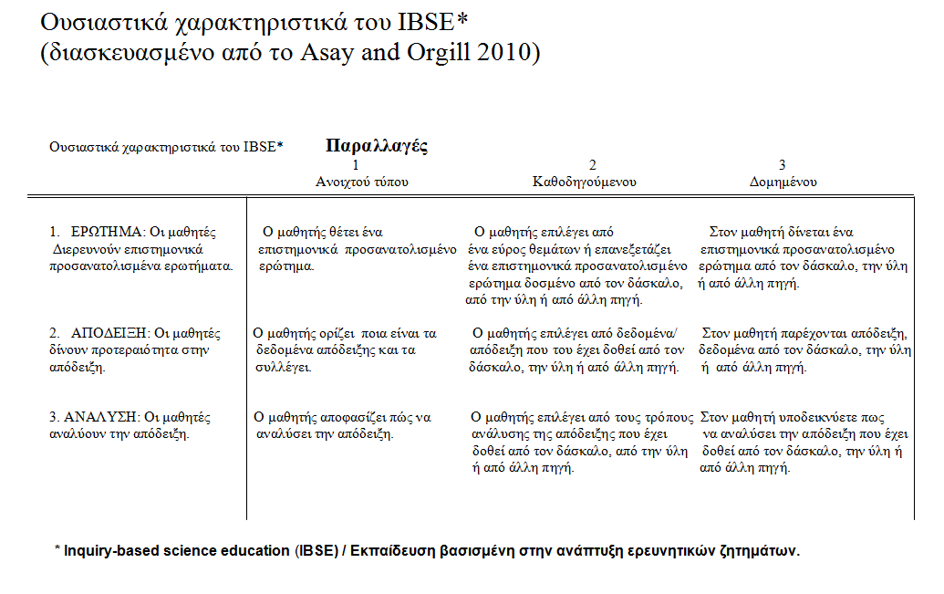
.
Notes:
22

Slide 23
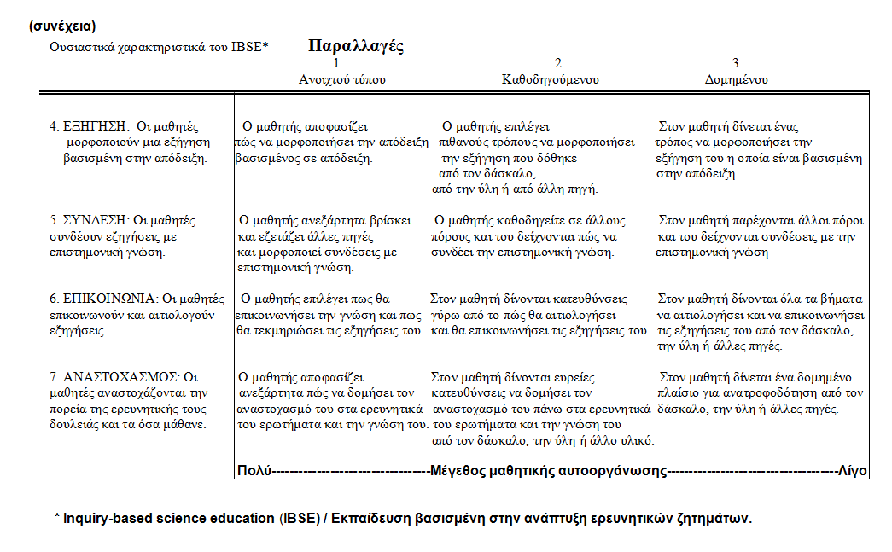
.
Notes:
23

Slide 24
Φάσεις διερευνητικού μοντέλου
1. ΑΝΤΙΜΕΤΩΠΙΣΗ ΤΟΥ ΠΡΟΒΛΗΜΑΤΟΣ:
● Εξήγηση των ερευνητικών διαδικασιών
● Παρουσίαση του γεγονότος που έρχεται σε αντίθεση με προϋπάρχουσες γνώσεις
2.ΣΥΓΚΕΝΤΡΩΣΗ ΔΕΔΟΜΕΝΩΝ-ΕΞΑΚΡΙΒΩΣΗ:
● Εξακρίβωση του χαρακτήρα των αντικειμένων και των συνθηκών
● Εξακρίβωση της εμφάνισης του προβλήματος
3.ΣΥΓΚΕΝΤΡΩΣΗ ΔΕΔΟΜΕΝΩΝ-ΠΕΙΡΑΜΑΤΙΣΜΟΣ:
● Απομόνωση σχετικών μεταβλητών
● Διατύπωση-έλεγχος υποθέσεων σχετικά με τις αιτιώδεις σχέσεις
4.ΟΡΓΑΝΩΣΗ-ΔΙΑΤΥΠΩΣΗ ΕΞΗΓΗΣΗΣ:
● Διατύπωση κανόνων ή εξηγήσεων
5.ΑΝΑΛΥΣΗ ΤΗΣ ΕΡΕΥΝΗΤΙΚΗΣ ΔΙΑΔΙΚΑΣΙΑΣ:
● Ανάλυση της ερευνητική στρατηγικής και ανάπτυξη αποτελεσματικότερων ερευνητικών στρατηγικών

Slide 25
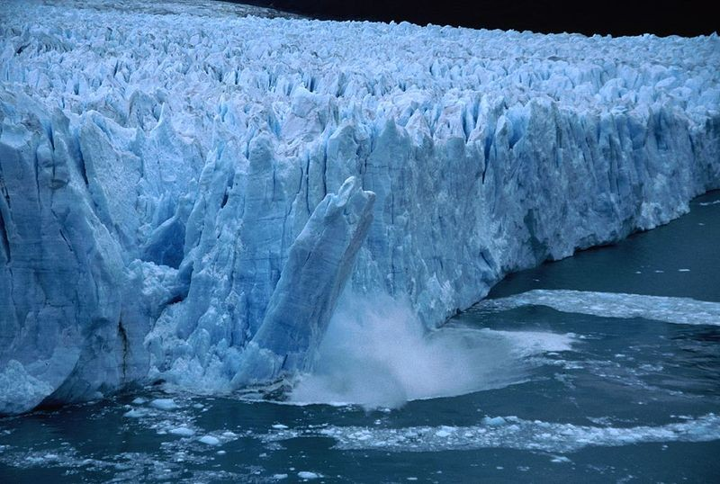
Εικόνα ή βίντεο κατακρήμνισης παγετώνα, Αναμένεται η διατύπωση προβλήματος και ερευνητικής ερώτησης.
Οι μαθητές παρατηρούν ότι λιώνει όμως δεν μπορούν να ρωτήσουν τον εκπαιδευτικό γιατί οι ίδιοι πρέπει να δομήσουν την έρευνά τους.
Είναι λόγω της αύξησης θερμοκρασίας του πλανήτη; «Ναι» μπορεί να απαντήσει ο δάσκαλος.
Notes:
Διατύπωση προβλήματος
βασικό της στοιχείο η εκκίνηση από μια ερώτηση που μπορεί να τεθεί είτε από μαθητή είτε από τον ίδιο τον καθηγητή με επιστημονικό περιεχόμενο
ο καθηγητής οφείλει να διαμορφώνει τη συμπεριφορά του και τις παρεμβάσεις του στο να υποκινεί τη συμμετοχή των μαθητών του. Γι’ αυτό ο «καλός» δάσκαλος/καθηγητής πρέπει να έχει πολύ καλή γνώση τόσο του αντικειμένου του όσο και της διερευνητικής μεθοδολογίας
1. ΑΝΤΙΜΕΤΩΠΟΙ ΜΕ ΤΟ ΠΡΟΒΛΗΜΑ:
● Εξήγηση των ερευνητικών διαδικασιών: συνήθως δίνεται ένα φυλλάδιο που ισχύει για όλες τις έρευνες που θα πραγματοποιήσουν όπως:
● Παρουσίαση του γεγονότος που έρχεται σε αντίθεση με προϋπάρχουσες γνώσεις…DISCREPANT EVENT=μυστηριώδες, απρόσμενο, άγνωστο
Επειδή ο τελικός στόχος είναι οι μαθητές να βιώσουν τη δημιουργία νέας γνώσης το πρόβλημα που αντιμετωπίζεται θα πρέπει να βασίζεται σε ιδέες που μπορούν να ανακαλυφθούν

Slide 26
Διατύπωση ερευνητικού ερωτήματος είναι η αμέσως επόμενη ενέργεια των μαθητών αφού αντλώντας από προηγούμενες γνώσεις τους συνδέουν το φαινόμενο θερμοκηπίου με το λιώσιμο των πάγων.
Συνδέεται η αύξηση της παγκόσμιας θερμοκρασίας με την αύξηση των εκπομπών αερίων θερμοκηπίου; και
Υπάρχει σχέση συσχέτισης ή αιτίου-αιτιατού;

Slide 28
Φάσεις διερευνητικού μοντέλου
1. ΑΝΤΙΜΕΤΩΠΙΣΗ ΤΟΥ ΠΡΟΒΛΗΜΑΤΟΣ:
● Εξήγηση των ερευνητικών διαδικασιών
● Παρουσίαση του γεγονότος που έρχεται σε αντίθεση με προϋπάρχουσες γνώσεις
2.ΣΥΓΚΕΝΤΡΩΣΗ ΔΕΔΟΜΕΝΩΝ-ΕΞΑΚΡΙΒΩΣΗ:
● Εξακρίβωση του χαρακτήρα των αντικειμένων και των συνθηκών
● Εξακρίβωση της εμφάνισης του προβλήματος
3.ΣΥΓΚΕΝΤΡΩΣΗ ΔΕΔΟΜΕΝΩΝ-ΠΕΙΡΑΜΑΤΙΣΜΟΣ:
● Απομόνωση σχετικών μεταβλητών
● Διατύπωση-έλεγχος υποθέσεων σχετικά με τις αιτιώδεις σχέσεις
4.ΟΡΓΑΝΩΣΗ-ΔΙΑΤΥΠΩΣΗ ΕΞΗΓΗΣΗΣ:
● Διατύπωση κανόνων ή εξηγήσεων
5.ΑΝΑΛΥΣΗ ΤΗΣ ΕΡΕΥΝΗΤΙΚΗΣ ΔΙΑΔΙΚΑΣΙΑΣ:
● Ανάλυση της ερευνητική στρατηγικής και ανάπτυξη αποτελεσματικότερων ερευνητικών στρατηγικών

Slide 29
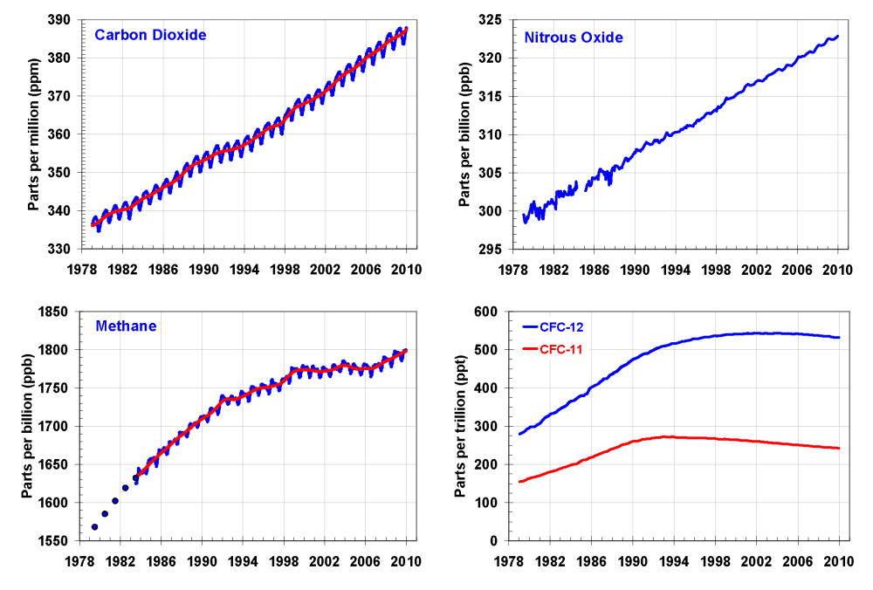
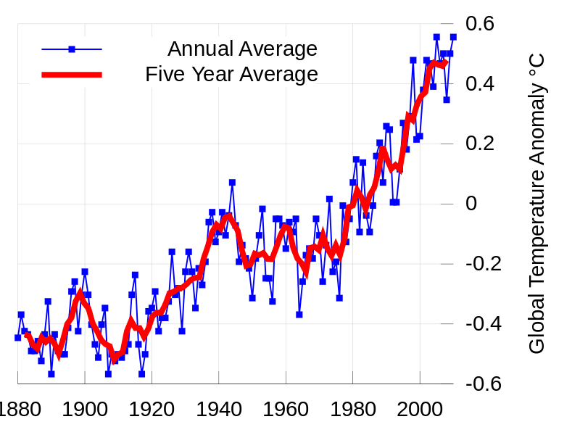
Notes:
2.ΣΥΓΚΕΝΤΡΩΣΗ ΔΕΔΟΜΕΝΩΝ-ΕΞΑΚΡΙΒΩΣΗ:
● Εξακρίβωση του χαρακτήρα των αντικειμένων και των συνθηκών
● Εξακρίβωση της εμφάνισης του προβλήματος
3.ΣΥΓΚΕΝΤΡΩΣΗ ΔΕΔΟΜΕΝΩΝ-ΠΕΙΡΑΜΑΤΙΣΜΟΣ:
● Απομόνωση σχετικών μεταβλητών
● Διατύπωση-έλεγχος υποθέσεων σχετικά με τις αιτιώδεις σχέσεις

Slide 30
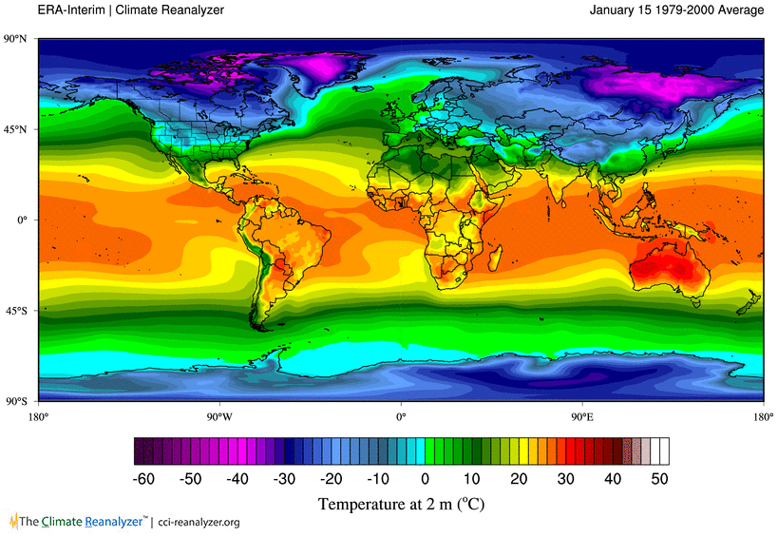
Στο στάδιο εξακρίβωσης οι μαθητές ψάχνουν για πηγές δευτερογενών δεδομένων από το διαδίκτυο ή τη βιβλιοθήκη και βρίσκουν τα εξής στοιχεία:
Γράφημα μέσου όρου παγκόσμιας θερμοκρασίας έναντι χρονολογίας από το 1880-2010, το οποίο δείχνει ότι πράγματι υπάρχει αύξηση της παγκόσμιας θερμοκρασίας
Έχοντας ακούσει ότι το φαινόμενο θερμοκηπίου έχει να κάνει με ανθρώπινη παρέμβαση και εκπομπή ρύπων, συγκεντρώνουν νέα στοιχεία για τα επίπεδα αερίων θερμοκηπίου στην ατμόσφαιρα (από δευτερογενείς πηγές μιας και δεν μπορούν σε αυτήν την περίπτωση να σχεδιάσουν και να διεξάγουν ανάλογο πείραμα).
Γράφημα CO₂, CH₄, N_{x}O_{y} (ppb) έναντι χρονολογίας από το 1980-2010. Δείχνει αύξηση.
Συνολικό γράφημα CO₂, θερμοκρασίας και χρήσης ορυκτών καυσίμων.

Slide 31
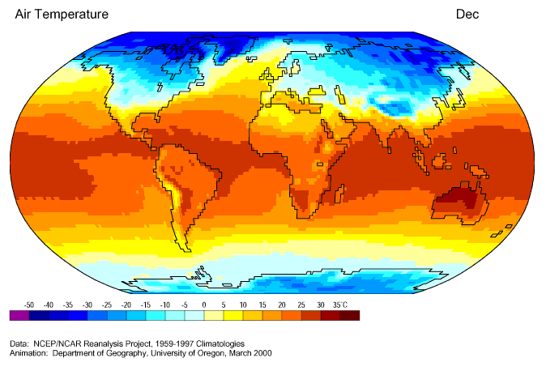
Οι μαθητές αναμένεται να καταλήξουν στα εξής:
στη σχέση συσχέτισης (correlation) της αύξησης εκπομπής αερίων θερμοκηπίου και της αύξησης θερμοκρασίας (data analysis).
στη σχέση αιτίας (causation) μεταξύ εκπομπής αερίων προερχόμενα από την καύση ορυκτών καυσίμων (βιομηχανική επανάσταση) και της αύξησης θερμοκρασίας της γης (conclusions).

Slide 32
Φάσεις διερευνητικού μοντέλου
1. ΑΝΤΙΜΕΤΩΠΙΣΗ ΤΟΥ ΠΡΟΒΛΗΜΑΤΟΣ:
● Εξήγηση των ερευνητικών διαδικασιών
● Παρουσίαση του γεγονότος που έρχεται σε αντίθεση με προϋπάρχουσες γνώσεις
2.ΣΥΓΚΕΝΤΡΩΣΗ ΔΕΔΟΜΕΝΩΝ-ΕΞΑΚΡΙΒΩΣΗ:
● Εξακρίβωση του χαρακτήρα των αντικειμένων και των συνθηκών
● Εξακρίβωση της εμφάνισης του προβλήματος
3.ΣΥΓΚΕΝΤΡΩΣΗ ΔΕΔΟΜΕΝΩΝ-ΠΕΙΡΑΜΑΤΙΣΜΟΣ:
● Απομόνωση σχετικών μεταβλητών
● Διατύπωση-έλεγχος υποθέσεων σχετικά με τις αιτιώδεις σχέσεις
4.ΟΡΓΑΝΩΣΗ-ΔΙΑΤΥΠΩΣΗ ΕΞΗΓΗΣΗΣ:
● Διατύπωση κανόνων ή εξηγήσεων
5.ΑΝΑΛΥΣΗ ΤΗΣ ΕΡΕΥΝΗΤΙΚΗΣ ΔΙΑΔΙΚΑΣΙΑΣ:
● Ανάλυση της ερευνητική στρατηγικής και ανάπτυξη αποτελεσματικότερων ερευνητικών στρατηγικών

Slide 33
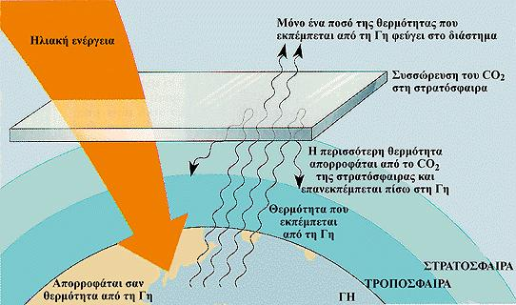
Notes:
4.ΟΡΓΑΝΩΣΗ-ΔΙΑΤΥΠΩΣΗ ΕΞΗΓΗΣΗΣ:
● Διατύπωση κανόνων ή εξηγήσεων

Slide 34
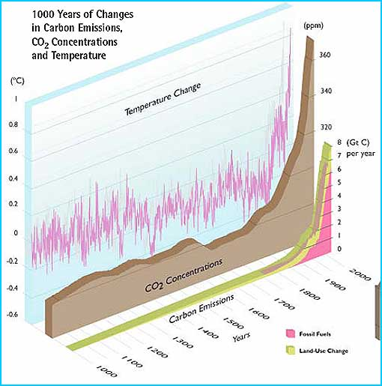
Notes:
5.ΑΝΑΛΥΣΗ ΤΗΣ ΕΡΕΥΝΗΤΙΚΗΣ ΔΙΑΔΙΚΑΣΙΑΣ:
● Ανάλυση της ερευνητική στρατηγικής και ανάπτυξη αποτελεσματικότερων ερευνητικών στρατηγικών

Slide 35
Φάσεις διερευνητικού μοντέλου
1. ΑΝΤΙΜΕΤΩΠΙΣΗ ΤΟΥ ΠΡΟΒΛΗΜΑΤΟΣ:
● Εξήγηση των ερευνητικών διαδικασιών
● Παρουσίαση του γεγονότος που έρχεται σε αντίθεση με προϋπάρχουσες γνώσεις
2.ΣΥΓΚΕΝΤΡΩΣΗ ΔΕΔΟΜΕΝΩΝ-ΕΞΑΚΡΙΒΩΣΗ:
● Εξακρίβωση του χαρακτήρα των αντικειμένων και των συνθηκών
● Εξακρίβωση της εμφάνισης του προβλήματος
3.ΣΥΓΚΕΝΤΡΩΣΗ ΔΕΔΟΜΕΝΩΝ-ΠΕΙΡΑΜΑΤΙΣΜΟΣ:
● Απομόνωση σχετικών μεταβλητών
● Διατύπωση-έλεγχος υποθέσεων σχετικά με τις αιτιώδεις σχέσεις
4.ΟΡΓΑΝΩΣΗ-ΔΙΑΤΥΠΩΣΗ ΕΞΗΓΗΣΗΣ:
● Διατύπωση κανόνων ή εξηγήσεων
5.ΑΝΑΛΥΣΗ ΤΗΣ ΕΡΕΥΝΗΤΙΚΗΣ ΔΙΑΔΙΚΑΣΙΑΣ:
● Ανάλυση της ερευνητική στρατηγικής και ανάπτυξη αποτελεσματικότερων ερευνητικών στρατηγικών

Slide 36
Έχουν διατυπωθεί 3 συμπεράσματα:
1ο Συμπέρασμα: Οι κλιματικές μεταβολές έχουν συμβεί κατά το γεωλογικό, προϊστορικό και ιστορικό παρελθόν και δεν συμβαίνουν για πρώτη φορά.
2ο Συμπέρασμα: Παρατηρείται μια περιοδικότητα στις κλιματικές μεταβολές, επιστημονικά τεκμηριωμένη.
3ο Συμπέρασμα: Η περιοδικότητα των κλιματικών αλλαγών μπορεί να είναι μικρής ή μεγαλύτερης διάρκειας.

Slide 37
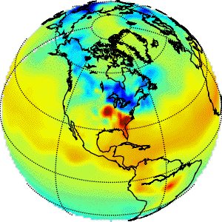
Παλαιότερες απόψεις για την περιοδικότητα:
Μέχρι πριν μερικές 10ετίες δεχόμασταν 4 παγετώδεις περιόδους, κατά τα τελευταία 2.000.000 έτη περίπου (Τεταρτογενές) και 4 μεσοπαγετώδεις περιόδους.
Σήμερα έχει διαπιστωθεί ότι πέραν αυτών υπήρξαν και άλλες περίοδοι κλιματικών αλλαγών, όπως:
Κύκλοι των 400.000 ετών , των 100.000 ετών και των 10.000 ετών
Μικρότερες περίοδοι, των 500 ετών και
Περίοδοι 100-150 ετών (ψευδοκύκλοι)
Η απότομη αλλαγή του κλίματος μπορεί να εμφανιστεί μέσα σε δεκαετίες ή σε αιώνες.
Και τα δύο είναι απότομα γεγονότα, επειδή είναι γρήγορα σχετικά με την αιτία.
Notes:
Conservative commentator Glenn Beck aired a one-hour special, Exposed: Climate of Fear, as a counterpoint to Gore's film with viewpoints of scientists opposing the mainstream scientific assessment of global warming.^{[64]}
Global warming skeptics were vocally critical of the film, such as MIT physicist Richard S. Lindzen, who wrote in a June 26, 2006 op-ed in the Wall Street Journal that Gore was using a biased presentation to exploit the fears of the public for his own political gain

Slide 38
η επιστήμη είναι μια διαδικασία με την επιστημονική κοινότητα θέτει σε αμφιβολία ως προς τα μέχρι τώρα αποτελέσματα
πρέπει να αμφισβητούνται στοιχεία με δικαιολογημένο και εμπεριστατωμένο τρόπο
να διατυπώνονται τις υποθέσεις τους με αυστηρότητα και ακρίβεια
να κρίνουν το σχεδιασμό του πειράματος και του σχεδίου έρευνας ώστε να αποκλειστούν μεταβλητές που ίσως δεν έχουν ληφθεί υπόψη, όμως πιθανόν να είναι μεγίστης σημασίας για την εξήγηση του φαινομένου.
Συμπεράσματα

Slide 39
Δόμηση μοντέλου διδασκαλίας
Στάδιο | Τεχνική | Μέσο | Αιτιολόγηση
Αντιμετώπιση του προβλήματος | Ερωτήσεις – Απαντήσεις “Πως επιτυγχάνεται θερμική άνεση στο σπίτι σας σήμερα;” Παρουσίαση γεγονότων που έρχονται σε αντίθεση με τις προϋπάρχουσες αντιλήψεις | Πίνακας | Εισαγωγή Δεδομένων Προβλήματος. Αυθεντικό Πρόβλημα.
Συγκέντρωση δεδομένων Εξακρίβωση | Εισήγηση Μέσα εξοικονόμησης ενέργειας και τοποθέτηση του κτιρίου σε βέλτιστο προσανατολισμό καθιστούν τη χρήση των μέσων, μη αναγκαία. | PowerPoint | Ενεργοποίηση Συμμετοχικής Διαδικασίας
Συγκέντρωση δεδομένων Πειραματισμός | Δημιουργία ομάδων εργασίας Απομόνωση σχετικών μεταβλητών και διατύπωση υποθέσεων. Ποιά η βέλτιστη θέση τυπικής μονοκατοικίας Εφαρμόστε μέσα εξοικονόμησης ενέργειας | Μακέτα Έντυπο Υλικό (Αρχιτεκτονικά Σχέδια) | Αλληλεπίδραση Βιωματική Προσέγγιση Εφαρμογή
Οργάνωση Διατύπωση εξήγησης | Συζήτηση Οι μαθητές δίνουν τις δικές τους ερμηνείες και κατόπιν ακολουθεί η γενική διατύπωση κανόνων ή εξηγήσεων. Απαιτείται αιτιολόγηση και επιχειρηματολόγηση | Πίνακας | Αλληλεπίδραση Συζήτηση Διάλογος
Ανάλυση ερευνητικής διαδικασίας | Συζήτηση Ανάλυση ερευνητικής στρατηγικής που ακολουθήθηκε. |  | Διερεύνηση Κατανόησης Καταγραφή και σχολιασμός όλων των Απόψεων.
Εξαγωγή συμπεράσματος | Εννοιολογικός Χάρτης | PowerPoint, Φωτογραφίες | Απεικόνιση Έννοιας

Slide 40
ΚΡΙΤΙΚΗ ΘΕΩΡΗΣΗ
ΠΛΕΟΝΕΚΤΗΜΑΤΑ
* ΑΜΕΣΗ ΕΝΑΣΧΟΛΗΣΗ ΜΕ ΤΟ ΑΝΤΙΚΕΙΜΕΝΟ (hands-on experience)
* ΕΙΣΑΓΩΓΗ ΣΤΗΝ ΕΠΙΣΤΗΜΟΝΙΚΗ ΕΡΕΥΝΑ (διαδικασία, μεθοδολογία, εργαλεία)
* ΚΡΙΤΙΚΗ ΣΚΕΨΗ
*ΑΥΤΟΡΡΥΘΜΙΣΗ / ΜΕΤΑΓΝΩΣΤΙΚΕΣ ΔΕΞΙΟΤΗΤΕΣ
ΜΕΙΟΝΕΚΤΗΜΑΤΑ
* ΧΡΟΝΟΒΟΡΑ ΜΕΘΟΔΟΣ
* ΑΠΑΙΤΕΙ: ΕΥΕΛΙΚΤΟΥΣ ΕΚΠΑΙΔΕΥΤΙΚΟΥΣ με ΔΕΞΙΟΤΗΤΕΣ ΣΤΗΝ ΕΡΕΥΝΗΤΙΚΗ ΔΙΑΔΙΚΑΣΙΑ
* ΥΠΑΡΞΗ ΠΗΓΩΝ ΔΕΔΟΜΕΝΩΝ
* ΥΛΙΚΟΤΕΧΝΙΚΗ ΥΠΟΔΟΜΗ
Binkley, Erstad, Herman, Raizen, Ripley, Miller-Ricci και Rumble (2010)

Slide 41
Κοινό και πλαίσιο
Δημόσιο Σχολείο Αθηνών
:
Ενιαίο Λύκειο
Β’ Τάξη
Μάθημα: «Αρχές Περιβαλλοντικών Επιστημών»
Κεφάλαιο: «Ήπιες μορφές Ενέργειας»
Έννοια Κεφαλαίου:
«Αρχές Βιοκλιματικού Σχεδιασμού»
Διάρκεια: 45 Λεπτά

Slide 42
ΕΦΑΡΜΟΓΗ
Εφαρμογή της καθοδηγούμενης διερευνητικής
μεθόδου στην ενότητα «ΠΥΚΝΟΤΗΤΑ»
ΦΥΣΙΚΗ Α’ Λυκείου.
:
Διάρκεια μαθήματος 2 συνεχόμενες
διδακτικές ώρες
Οι μαθητές χωρίζονται κατά την κρίση τους
σε 4 ομάδες των πέντε ατόμων.
Θα συμπληρωθεί φύλλο εργασίας
(καταγραφή πειραματικών παρατηρήσεων,
απαντήσεις ερωτήσεων γνωστικού
περιεχομένου - συμπεράσματά).
Κεφάλαιο: «Ήπιες μορφές Ενέργειας»
Εργασία για το σπίτι (αναζήτηση περαιτέρω
πληροφοριών μέσω διαδικτύου)

Slide 43
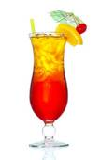

Slide 44
http://youtu.be/0x8ORDv84No

Slide 45
Έκθεση κατάστασης προβληματισμού | Ερωτήσεις με αναφορά σε ρεαλιστικά παραδείγματα υγρών. Τι γίνεται στην περίπτωση που έχουμε θαλασσινό νερό και πετρέλαιο: Τι παρατηρούν οι μαθητές: Διάλογος
Διατύπωση υποθέσεων | Ζητώντας από τους μαθητές να φανταστούν πόσο εύκολα ή δύσκολα μπορείς να βυθίσεις ένα κουτάλι σε ποτήρια ίδιας περιεκτικότητας δύο εντελώς διαφορετικά υγρά που βρίσκονται σε κάθε σπίτι Διάλογος
Συγκέντρωση και επεξεργασία υλικού | Ορισμός πυκνότητας (σχέση και μονάδες). Πυκνότητα Νερού Μονάδα μέτρησης Σχετική πυκνότητα των υγρών Συζήτηση- Εισήγηση.
Εφαρμογή | Το όργανο μέτρησης της πυκνότητας -> Πυκνόμετρο. Εκτέλεση του πειράματος. Ύπαρξη τεσσάρων διαφορετικών υγρών τοποθετημένα σε ίδια δοχεία με ίδια ποσότητα. Μετρήσεις Επίδειξη
Διατύπωση συμπερασμάτων | Καταγραφή αποτελεσμάτων (σε μορφή πίνακα). Αξιολόγηση αποτελεσμάτων και εκτίμηση τυχόν σφαλμάτων Διάλογος
Γενίκευση & ανακεφαλαίωση | Εργασία για το σπίτι (αναζήτηση περαιτέρω πληροφοριών μέσω διαδικτύου) Ανακεφαλαίωση Συζήτηση

Slide 46
ΒΙΒΛΙΟΓΡΑΦΙΑ
Βruce, J., Weil, M. & Calhoun, E. «Επιστημονική έρευνα και διερευνητική εκπαίδευση», στο: Διδακτική μεθοδολογία, διδακτικά μοντέλα, Ίων 2009, σ.100-130.
Κασιμάτη, Αικ. «Θεωρία κατασκευής της γνώσης (constructivism): Μια σύγχρονη διδακτική προσέγγιση», στο: Γ.Λεοντίνης (επιμ.), Εκκλησία-Παιδεία-Εκπαίδευση και Πολιτισμός στα Κύθηρα (19-20ός αιώνας), 2001, σ. 243-51.
Ραγιαδάκος, Χ., «Βασικά χαρακτηριστικά της διερευνητικής μεθόδου στη μάθηση και τη διδασκαλία» Παιδαγωγικό Ινστιτούτο, 2011 (χ.τ) http://www.pi-schools.gr/programs/pathway/files/dier_mathisi.pdf
Banchi, H. & Bell, R. (2008). The Many Levels of Inquiry. Science and Children, 46(2), 26-29.
Richard Suchman (1962), The Elementary School Training Program in Scientific Inquiry, Urbana: University of Illinois, the U. S. Office of Education, Project Title VII, Project 216.
Asay, L. D., Orgill, M.K. (2010). Analysis of Essential Features of Inquiry Found in Articles Published in The Science Teacher, 1998-2007. Journal of Science Teacher Education, 21, 57-79.

Slide 47
«Η Διερευνητική Διδασκαλία ως Μοντέλο Ανάπτυξης των Δεξιοτήτων του 21^{ου} αιώνα»
ΕΚΠΑΙΔΕΥΤΙΚΟ ΣΥΝΕΔΡΙΟ «Μεσόγειος-Ίσαλος Γραμμή»
Με το Μίτο της Αριάδνης, Χαρτογραφώντας το Άγνωστο,
Δυτική Κρήτη 4-8 Δεκεμβρίου 2015.
«ΓΙΑ ΤΗ ΔΙΕΡΕΥΝΗΤΙΚΗ ΜΑΘΗΣΗ ΣΤΙΣ ΦΥΣΙΚΕΣ ΕΠΙΣΤΗΜΕΣ –
ΘΕΤΟΝΤΑΣ ΔΙΑΘΕΜΑΤΙΚΑ ΤΑ ΕΡΩΤΗΜΑΤΑ ΣΤΗ ΔΙΔΑΣΚΑΛΙΑ»
Κατερίνα Κασιμάτη
Αναπληρώτρια Καθηγήτρια
Παιδαγωγικού Τμήματος
ΑΣ.ΠΑΙ.Τ.Ε.

